Slide 1

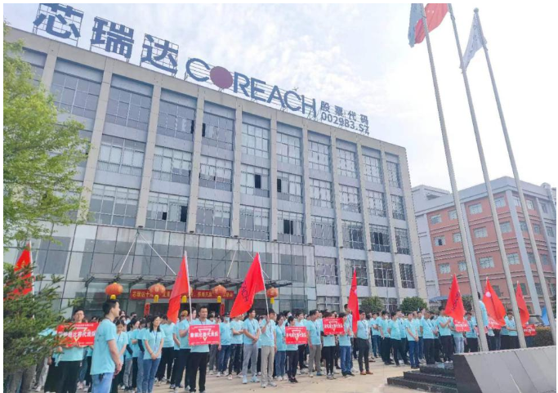
安徽芯瑞达科技股份有限公司
校园宣讲PPT
股票代码：002983.SZ
www.coreach.com.cn

Slide 2



01.
公司简介
02.
企业文化
03.
公司组织架构图
目录
Contents
04.
公司环境及文化生活
05.
招聘岗位
06.
董 事 长 寄 语

Slide 3

  第一部分 公司简介
公司简介
PART 01
延迟符

Slide 4
公司简介Company Profile
安徽芯瑞达股份科技有限公司成立于2012年，是国家高新技术企业、安徽省专精特新小巨人企业、安徽省著名商标企业。2020年4月28日，芯瑞达科技在深交所正式挂牌上市，股票代码：002983。
公司专业从事新型显示光电系统、健康智能光源系统的研发、设计、生产、销售及技术服务，产品广泛应用于商业显示、车载显示、智慧家居、健康护眼等消费类电子产品领域，并成为海信、创维、长虹、TCL、夏普、小米等国内外知名消费电子企业的合格供应商，多年被评为创维、小米、鸿合科技等主要客户的优秀供应商，在国内市场位居行业前列。
近年来，公司与中国科学技术大学、合肥工业大学达成前沿技术创新深度合作，通过成立合肥市企业技术中心、合肥市工程技术研究中心等形式，承接Mini 背光、Mini 显示、量子点技术等政府重大课题项目的研发及产业化，推动终端显示产品在光效、色域、动态对比度、节能环保、超轻薄等方面的不断革新，在下一代新型显示技术领域已占据先发优势。
公司拥有一支高素质的管理和研发团队，凭借优秀的自主创新及研发能力，先后获得多项国家专利，并通过多项国际体系认证和国家级、省级资质及荣誉，技术与品质处于国内同行业领先水平。2018年，公司创始人彭友先生入选国家“万人计划”科技创业领军人才。
随着5G、人工智能、物联网的快速发展,万物互联、万物显示的“泛在屏”时代即将到来。芯瑞达将继续坚持深耕新型显示产业，为智能终端的进化提供更多可能；继续坚持绿色发展战略，致力通过科技化、人性化、智能化、数字化的光照系统解决方案，创造健康安全、智能的光环境；继续坚持以推动产业发展为己任,让新型显示与健康光源共同赋能美好生活！
1.公司介绍 1/5

Slide 5

公司介绍：发展历程
芯瑞达科技园正式投入使
用，同年销售收入突破4亿元
企业上市步伐展开，同年11月更
名为安徽芯瑞达科技股份有限公司
公司成立，取名：安徽芯瑞达电子科技有限公司
2015
2017
2014
2012
2020
2013
2016
进入海尔 创维供应链
芯瑞达深交所上市成功
股票代码：002983.sz
进入京东方
康佳供应链
芯瑞达科技园破土动工同时从台湾搬迁发光半导体封装生产线体
销售收入突破7亿元，基本
以每年75%的速度持续增长
1.公司介绍 2/5
延迟符

Slide 6

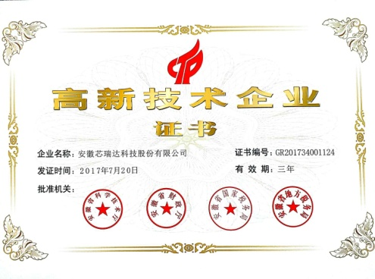
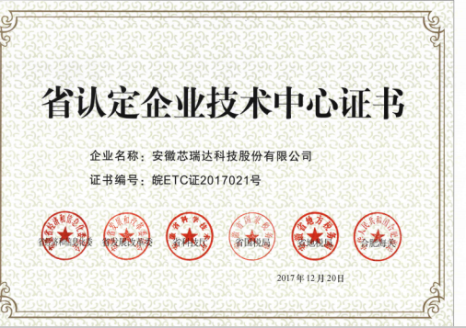
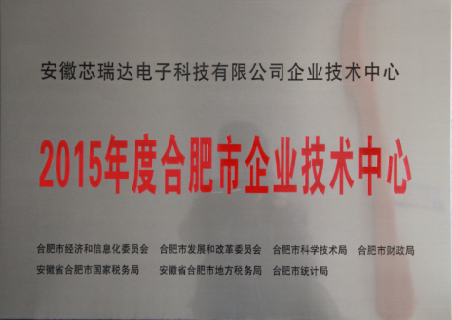
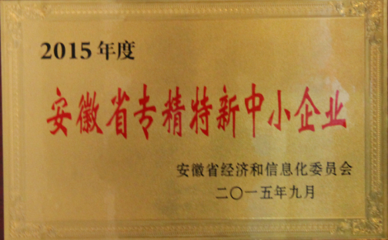
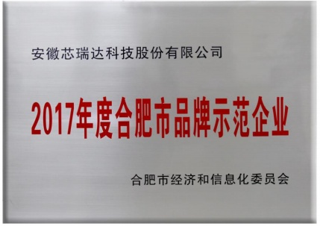
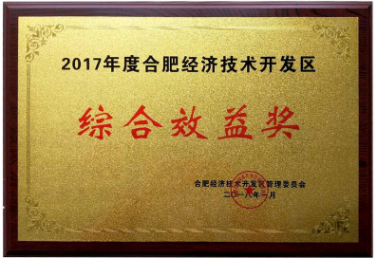
公司介绍：企业荣誉
国家级高新技术企业
安徽创新100强企业
安徽省专精特新中小企业
安徽省著名商标企业
安徽省企业技术中心
合肥市企业技术中心
合肥市工程技术研究中心
安全生产标准化三级企业
2017年合肥市品牌示范企业
质量、环境管理体系认证
职业安全管理体系认证
合肥市知识产权示范企业
工信部两化融合贯标企业
安徽省博士后工作站
1.公司介绍 3/5

Slide 7
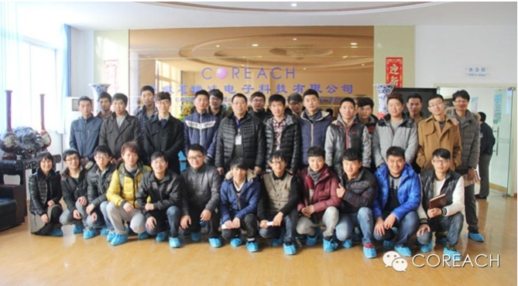
公司介绍：校企合作
产学研相结合，提升自身技术水平及产业化进程
● 与合肥学院科技开发部共同研发65寸智能触摸教育机、OD10mm高亮度背光模组
● 与合肥学院成立“合肥学院电子信息与电气工程系实践教学与实习基地”
● 与中国科技大学合作量子点荧光粉材料的合作研发获得合肥市重大专项
● 与合肥工业大学光电研究院合作获得省重大专项“超薄超高亮MiniLED背光产品研发及产业化”
1.公司介绍 4/5

Slide 8


公司介绍：合作客户伙伴（部分）
1.公司介绍 5/5

Slide 9
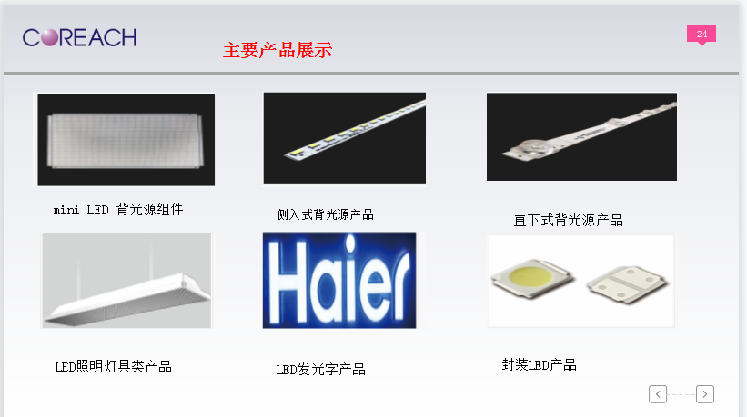

Slide 10
  第二部分 企业文化
企业文化
PART 02
延迟符

Slide 11
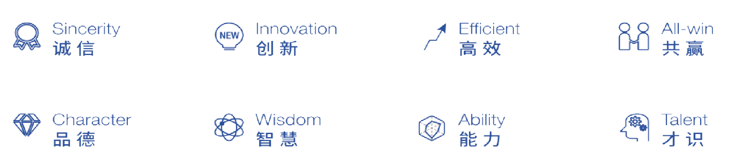
企业文化 Company culture
公司经营及用人理念
公司核心价值观
客户第一 品质至上 诚信进取 合作共赢
2.企业文化

Slide 12
  第三部分 组织架构
组织架构
PART 03
延迟符

Slide 13
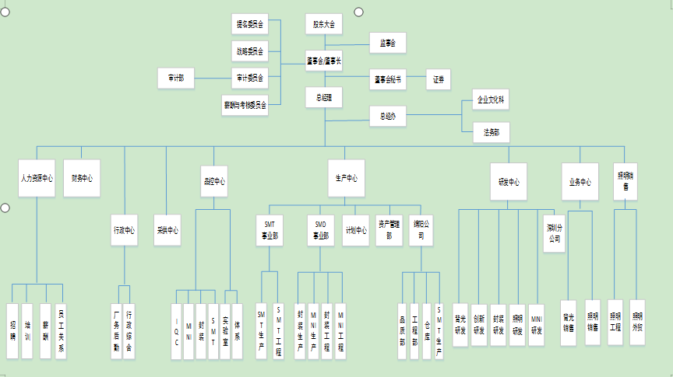
公司组织架构图
公司组织价格公司司组织架构图 Company organization chart
3.组织架构

Slide 14
  第四部分 公司环境及业 余文化活动
PART 04
延迟符

Slide 15
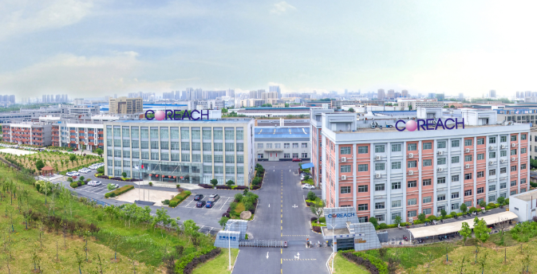
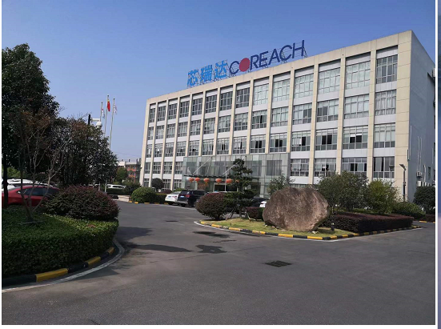
公司环境及业余文化生活
公司场景
公司俯瞰全景
办公楼
4.公司亮点 1/3
延迟符

Slide 16
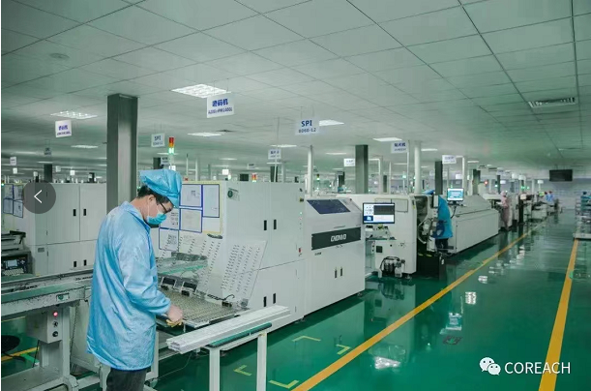
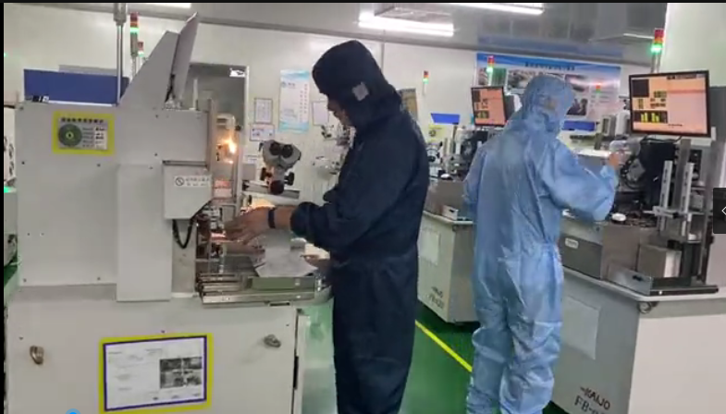

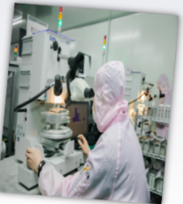
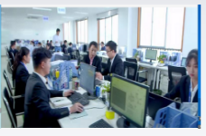
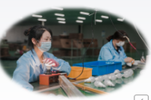
公司环境及业余文化生活
公司工作场景
延迟符

Slide 17
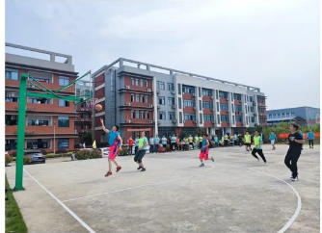
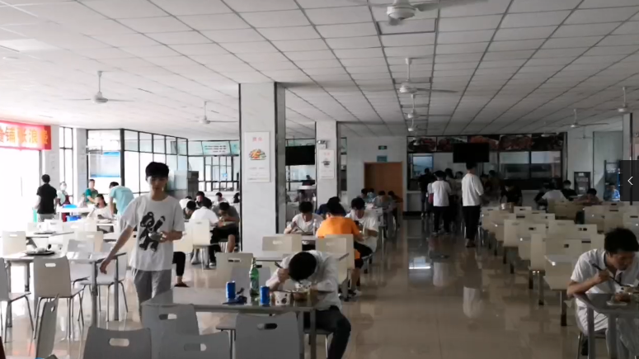
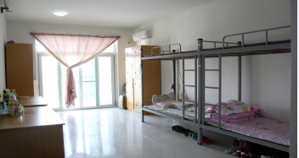
公司环境及业余文化生活
公司生活场景
食堂
宿舍楼及篮球场
宿舍
延迟符

Slide 18
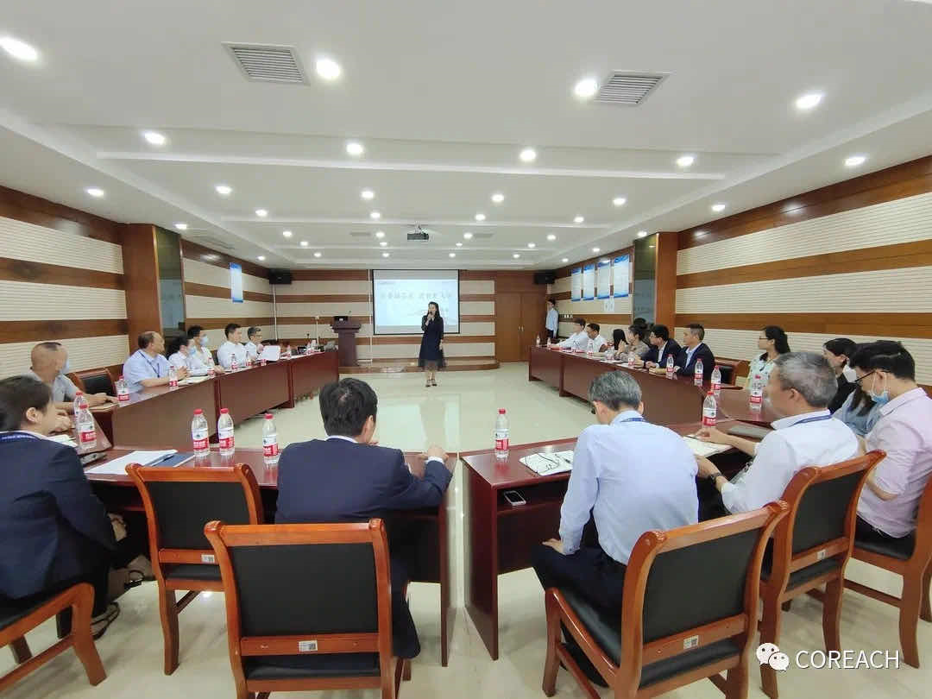
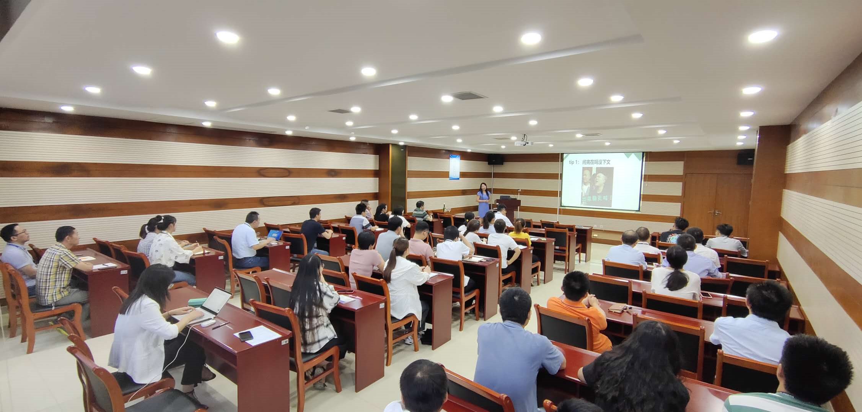
公司环境及业余文化生活
文化生活
读书会
职场情商培训
4.公司亮点 3/3
延迟符

Slide 19
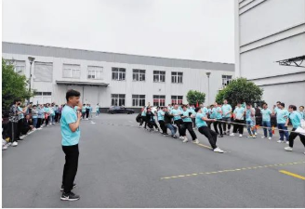
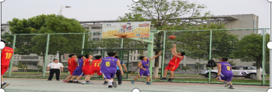
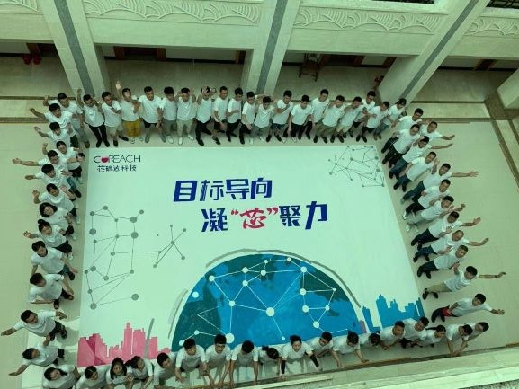
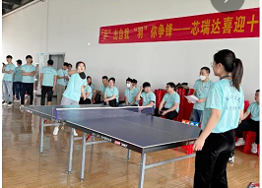
公司环境及业余文化生活
文化生活
延迟符

Slide 20
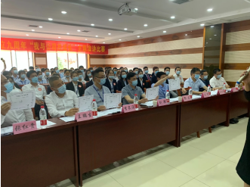
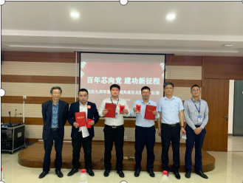
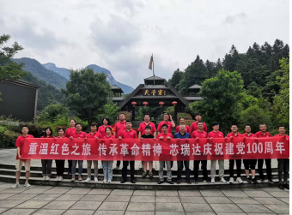
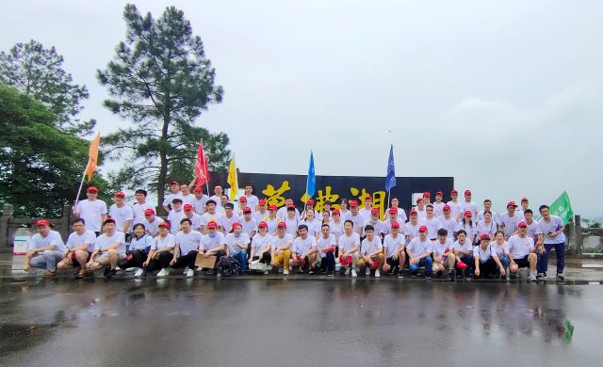
公司环境及业余文化生活
文化生活
延迟符

Slide 21
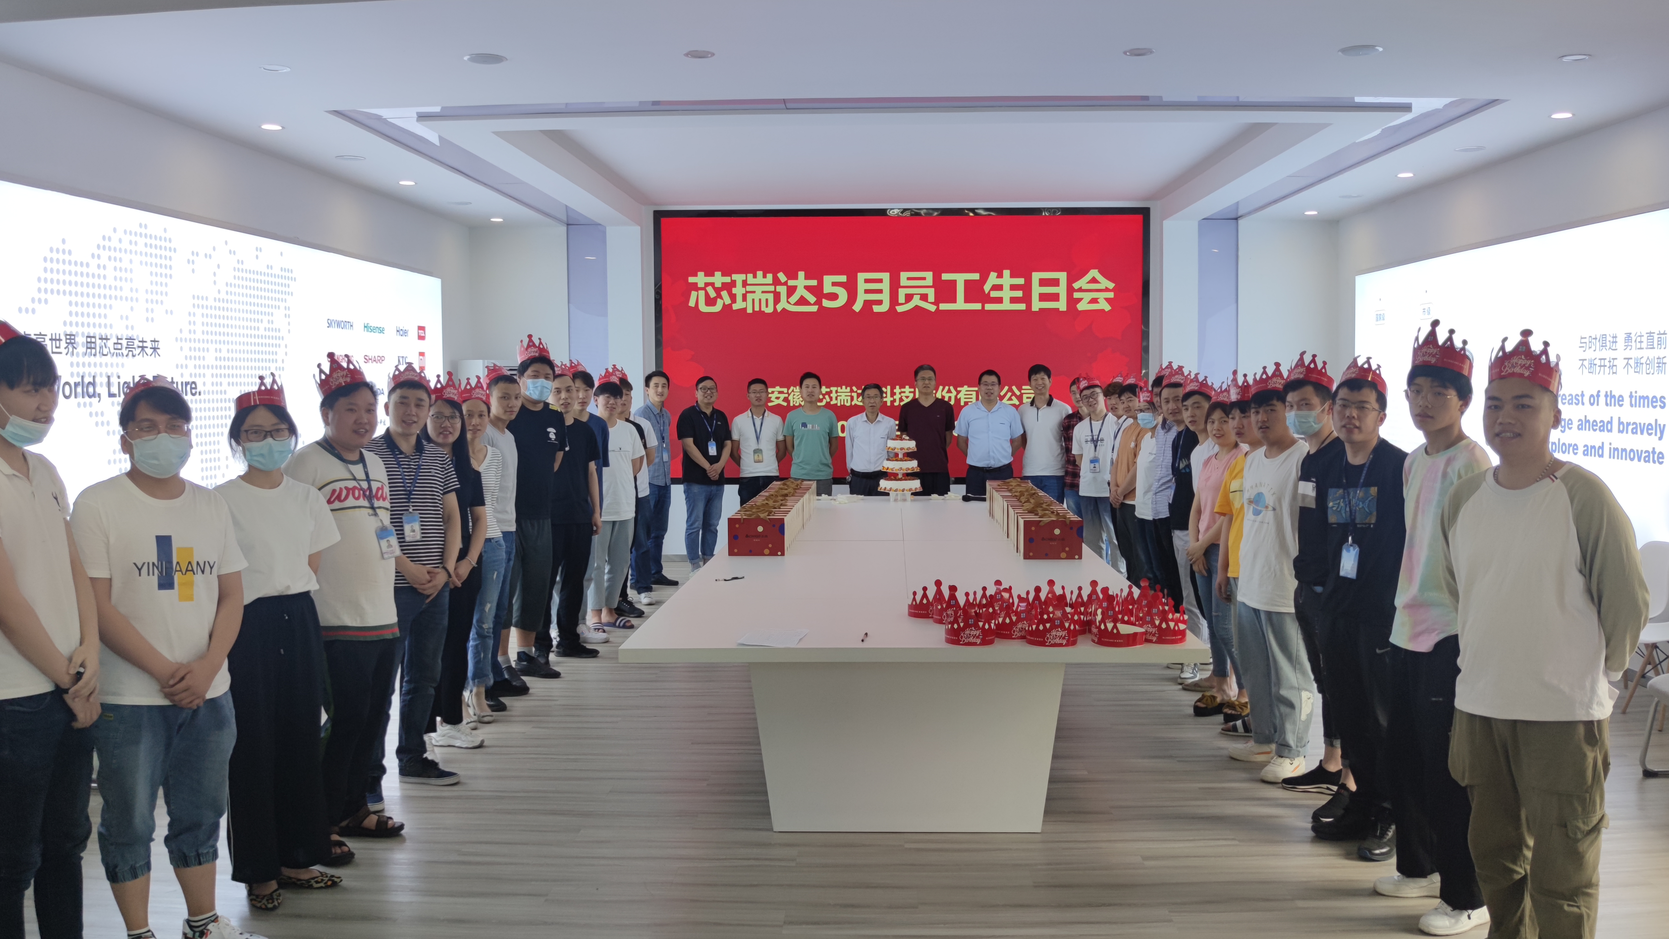
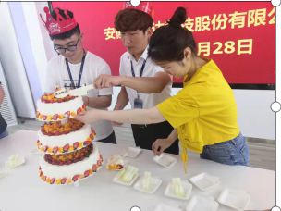
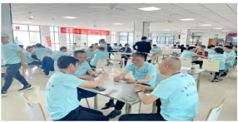
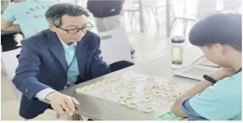
公司环境及业余文化生活
文化生活
延迟符

Slide 22
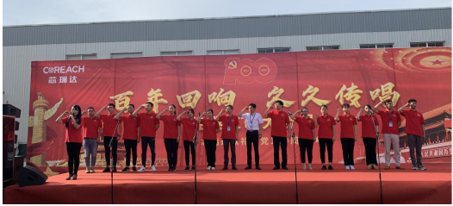
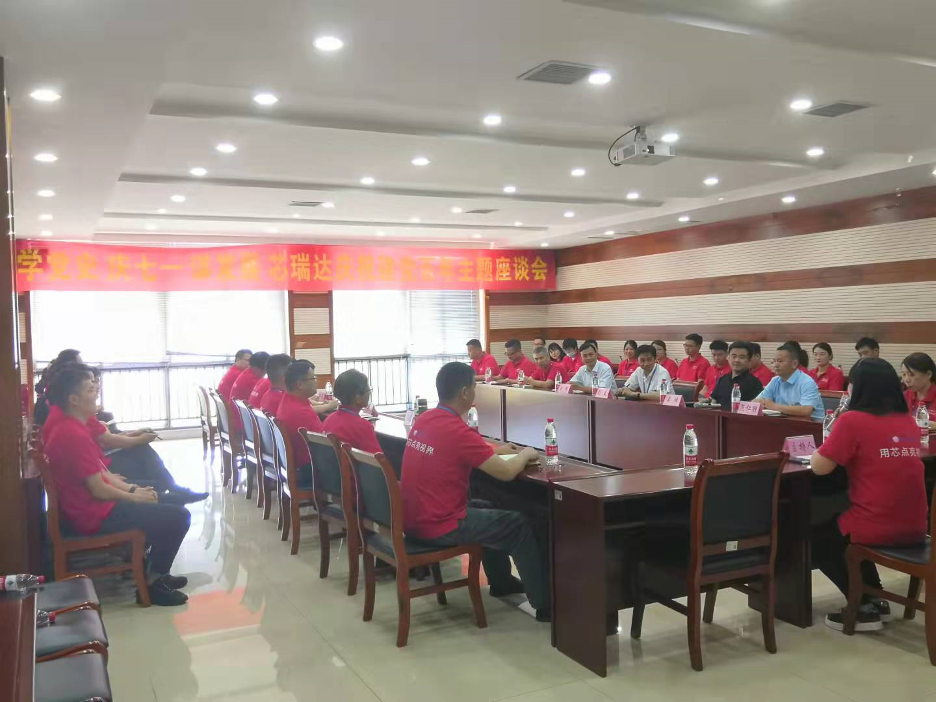
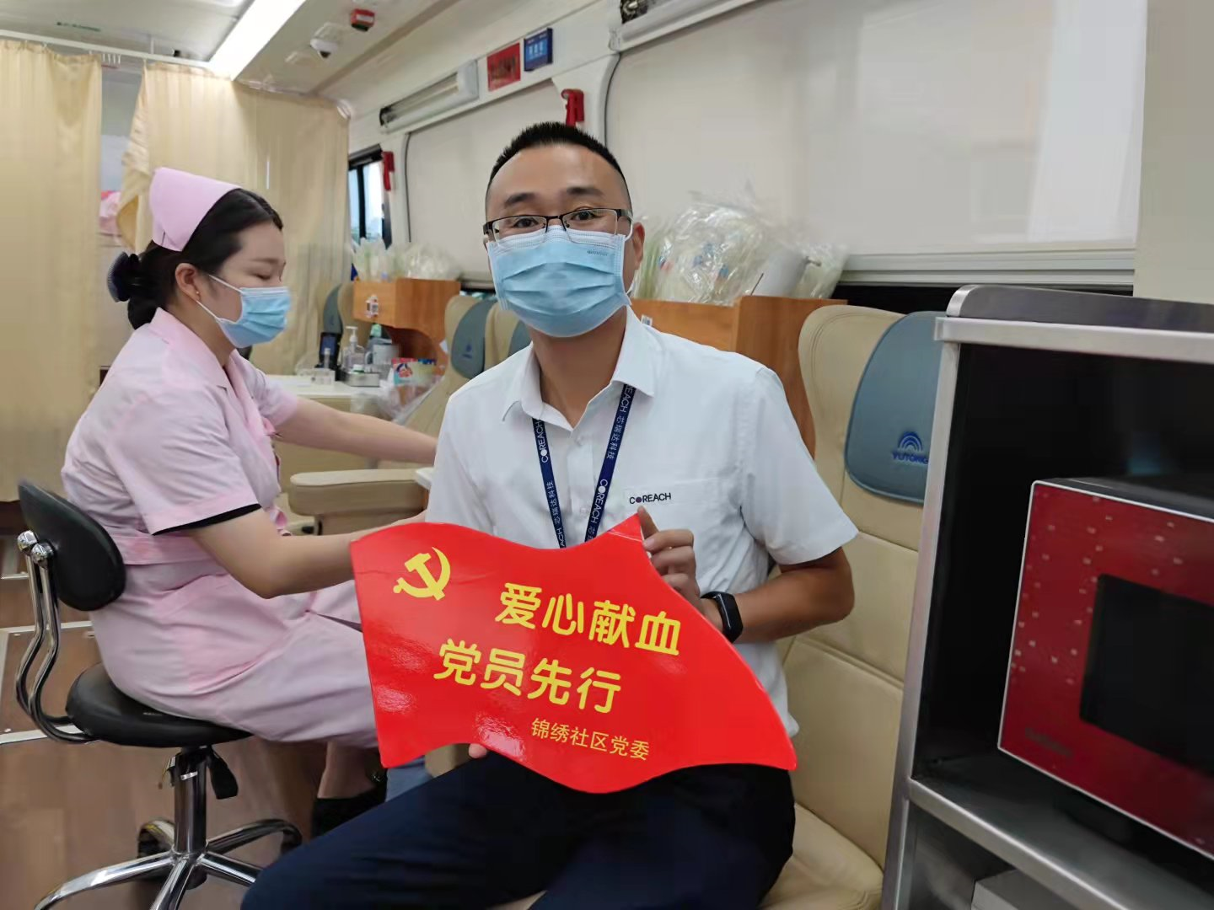
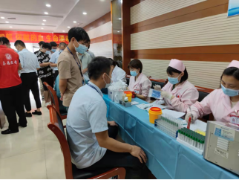
公司环境及业余文化生活
文化生活
延迟符

Slide 23
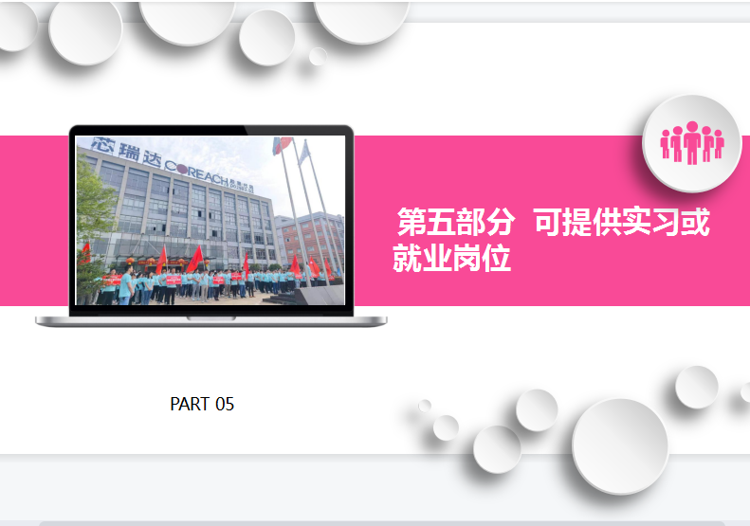

Slide 24
可提供的实习或就业岗位
1.品质工程师：负责生产线制程品质控制管理和原材料检验工作。
2.SMT工艺/设备技术员：负责SMT生产制程工艺调试优化及设备维护维修工作。
3.SMD工艺/设备技术员：负责SMD生产制程工艺调试优化及设备维护维修工作。
4.研发助理工程师：负责研发项目资料整理、研发材料跟进、研发样品试制跟进、研发样品实验跟进、客户送样管理及新品项目开发的市场调研信息收集等工作。
5.生产设备操作技工：负责生产过程生产机台设备的正常运转与过程产品工艺质 量管控。
6.生产储备干部：生产管理储备人才梯队.
5.工作及生活 2/4
延迟符

Slide 25
实习待遇及专业要求
一、专业要求：电子、机械、物联网、计算机、大数据、自动化、工业机器人等专业
二、实习待遇：实习期与正式工同工同酬，综合实习津贴 5500~7000左右
三、实习期福利:生日礼物、节日礼品、季度福利品、免费工作餐、免费住宿、住宿4人间，内配标准卫生间、空调、衣柜和无线网
四、实习部门：SMT车间、封装车间、mini车间，均为恒温车间，冬暖夏凉
5.工作及生活 2/4
延迟符

Slide 26
就业岗位晋升机制
实习生毕业如选择在我司就职可优先录用，录用后享大学生人才培养计划列入重点晋升培养对象管理
晋升通道：
生产管理类:实习生—线长/领班—生产主管—经理助理 —生产经理——生产总监
技术工程类：实习生—技术员—助理工程师——工程师——高级工程师——总工程师
职能部门岗位聘用：实习期结束后，参加公司职能部门岗位内部竞聘（研发、财务、销售、人事、计划等岗位）
每年一次竞聘晋升考评机会
5.工作及生活 3/4
延迟符

Slide 27
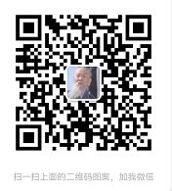
联系我们
联系部门：安徽芯瑞达科技股份有限公司人力资源部
联系人及联系电话：肖先生：18605511382（微信同号）
王女士：18325916825
左先生：15656512550
简历投递邮箱：crh-hr@core-reach.com
ming.xiao@core-reach.com
公司网址：www.coreach.com.cn
公司地址：安徽省合肥市方兴大道6988号（方兴大道与蓬莱路交口东北角）
延迟符

Slide 28
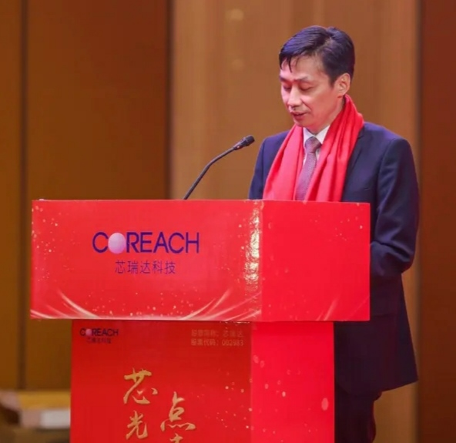
董事长寄语
希望芯瑞达大家庭里有你，相信你会用智慧做了人生正确的选择。我们来自五湖四海，我们来自不同的家庭，我们接受过不同的教育，但我们有一个共同的目标，做LED这份朝阳产业，在这里你可以越来越自信，同时也可以让自己蜕变的越来越完美，底蕴越来越深厚。
通往成功舞台的路没有坦途大道，重要的是你是以怎样的心情在前行。
我们从事的是一个相对简单而重复的工种，可“简单的事情重复做你就会成为专家；重复的事情用心做你就会成为赢家”，欢迎大家来芯瑞达，在这里一定你能修炼成工作中的专家，学业上的赢家！
彭友

Slide 29
谢 谢！
Thank you!

